Slide 1
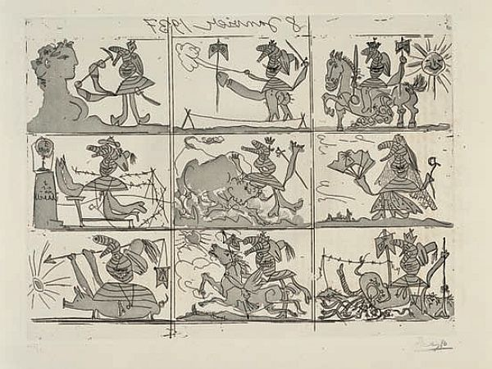
MODERNIZEM
UMETNIŠKO USTVARJANJE 20. STOLETJA

Slide 2
ČAS MODERNIZMA
revolucije, vojne, totalitarizmi
moderna fizika
številni tehnični izumi
novi pogledi na človekova in njegovo dojemanje sveta v filozofiji
Freudova psihoanaliza

Slide 3
Smeri modernizma
kubizem
dadaizem
nadrealizem
futurizem
konstruktivizem
ekspresionizem

Slide 4
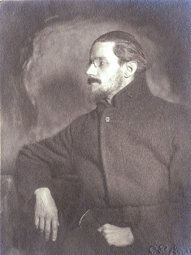
Moderni roman
Razbita, fragmentarna zgodba, drobci posameznikove subjektivne resničnosti
Pripovedni postopki: notranji monolog, asociacije, refleksije
Prvoosebna pripoved, avtobiografičnost
Dogajalni prostor in čas sta nelogična
Joyce, Proust, Kafka

Slide 5
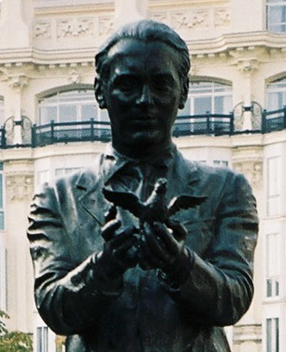
Modernistično pesništvo
pomenska mnogostranost
jezikovna in slogovna nelogičnost
skrivnostnost
eksperimentalnost
Rilke, Lorca (Mesečniška romanca), Breton, Apollinaire, Majakovski, Eliot, Quasimodo …,

Slide 6
Modernistična dramatika 1. polovice 20. stoletja
Fantastične drame: Karel Čapek
Mistične drame: Paul Claudel
Poetične drame: Federico Garcia Lorca
Lorca

